Slide 1




性別平等
1.學校性別平等教育之教育宣導活動
2.教師性別意識增能
3.學生懷孕受教權維護及輔導協助
活化教育宣導
4/20性別平等教育日
4月第2個星期三國際粉紅日
4月最後1個週三丹寧日
10/11國際女孩日

Slide 2
性別平等教育的學習主題
生理性別、性傾向、性別特質與性別認同多樣性的尊重：從生理、心理兩層面理解性別多樣性。
突破性別角色與消除性別歧視：覺察性別刻板印象和限制，破除性別歧視。
身體自主權的尊重與維護：了解身體界線與尊重他人的身體自主權。
性騷擾、性侵害與性霸凌的防治：了解性騷擾、性侵害與性霸凌的差異及求助管道。
語言、文字與符號的性別意涵分析：理解、分析語言背後的意涵，並在生活中適當使用性別平等的語言和文字。
科技、資訊與媒體的性別識讀：培養從媒體與科技的使用中培養性別平等識讀的概念。
性別權益與公共參與：強調性別相關的權益及相關活動的身體力行與實踐。
性別權力關係與互動：認識人際、情感關係並察覺其中的權力問題，以進行適當的互動。
性別與多元文化：了解家庭的多元型態和性別意涵，連結種族、階級、國際議題的對話。

Slide 3
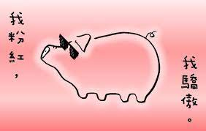
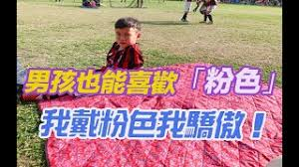
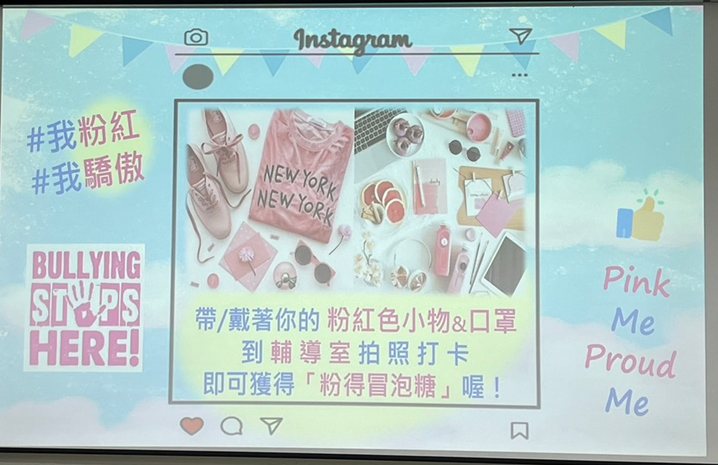
性別平等宣導：海報、標語、動畫、影片資源
結合 SDGs 性別平等指標，以「顏色」作為主要的元素，帶領孩子觀察媒體、廣告中運用粉紅、粉藍色的方法，覺察性別刻板印象的形成過程，再透過無色禮盒的發想，讓同學了解性別顏色的刻板印象，帶領他們突破框架，在生活情境中實踐性別平等。

Slide 4

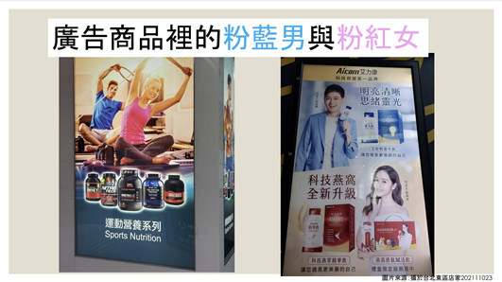
策略1：留白，讓畫面孕育思考
策略2：開放空間，讓不同意見激發
策略3：適時引導，讓問題更加深入
策略4：暫停15秒，充新開機讓討論和緩
策略5：交流反思，讓價值化為行動
策略6：打造工具，讓各界溝通對話
《如魚》
https://www.youtube.com/watch?v=g_LtZeSNknk

Slide 5
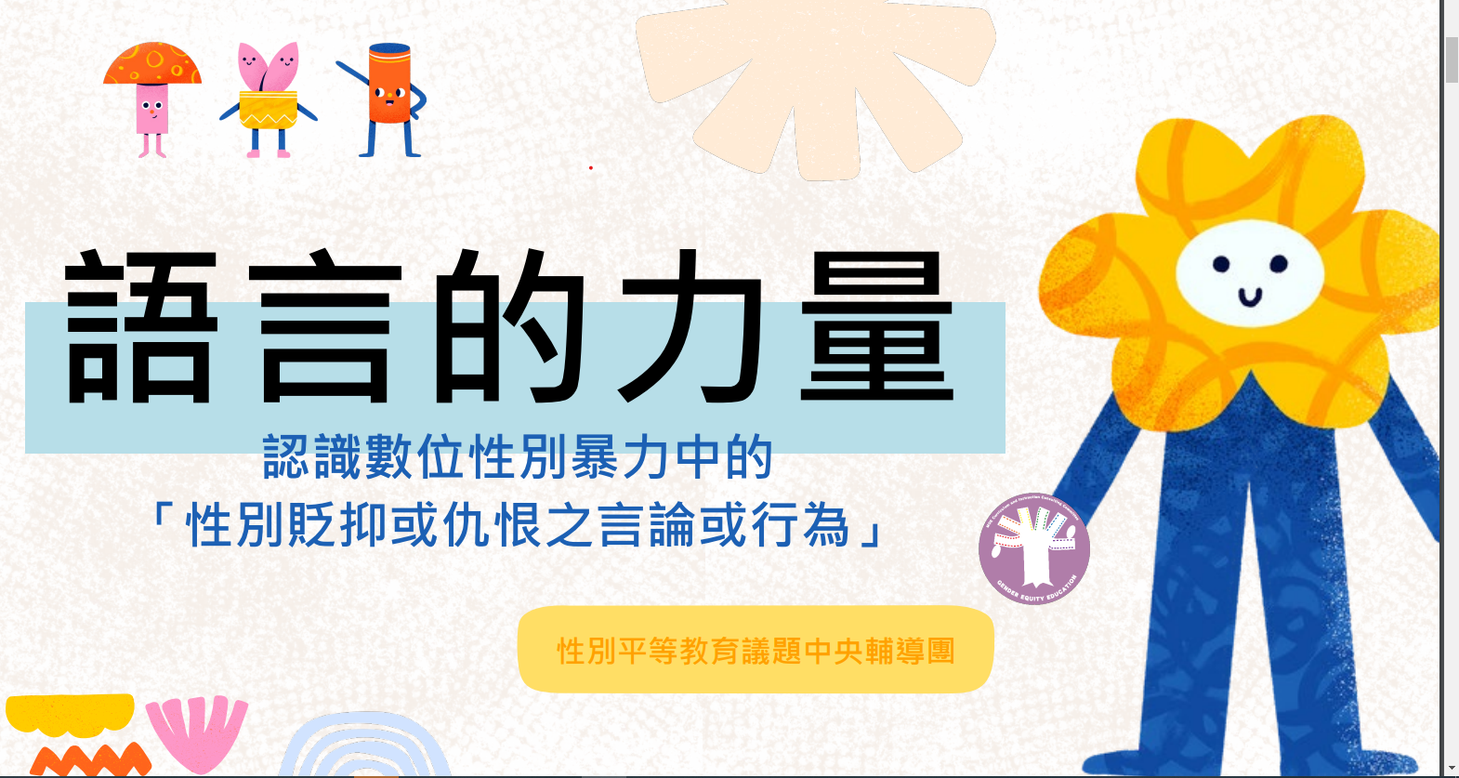
預防重於治療-落實教育與宣導措施

Slide 6
